Slide 1
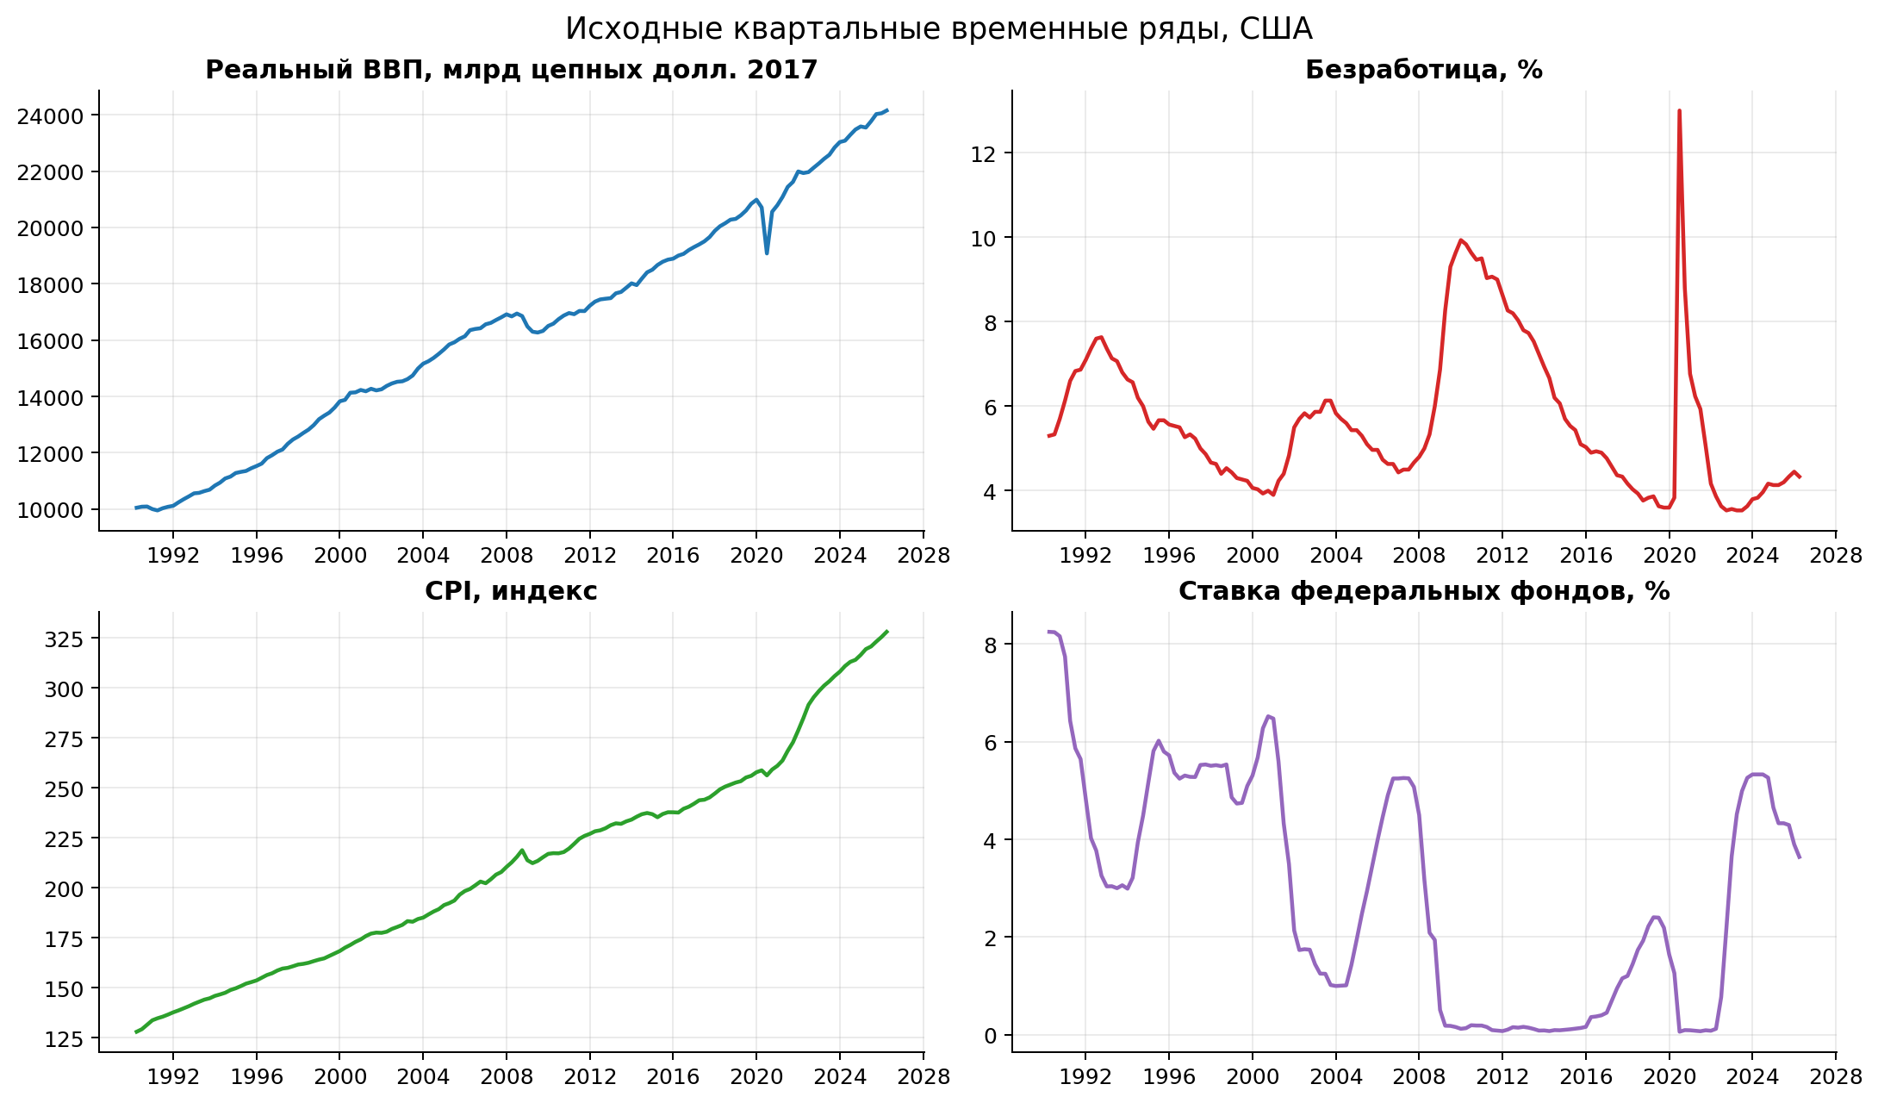
Временные ряды и кластеризация макродинамики
Что было сделано в проекте и какие выводы получены
Основная часть: США, связь роста ВВП, безработицы, инфляции и ставки.
Методы: ADF/KPSS, ACF/PACF, ADL, VAR, Granger, IRF/FEVD, VECM/ECM.
Дополнение: кластеризация 22 стран по динамике макропоказателей.
145
квартальных наблюдений
4
показателя FRED
22
страны World Bank
Временные ряды и кластеризация макродинамики
01

Slide 2
1. Данные: исходные уровни
США, FRED, 1990Q1-2026Q1
Что показываем
ВВП взят как квартальный ряд GDPC1.
Безработица, CPI и Fed Funds усреднены из месячных данных до кварталов.
В уровнях заметны тренды, кризисные разрывы и разные масштабы измерения.
Перед моделированием уровни нужно привести к сопоставимым и стационарным рядам.
Временные ряды и кластеризация макродинамики
02

Slide 3
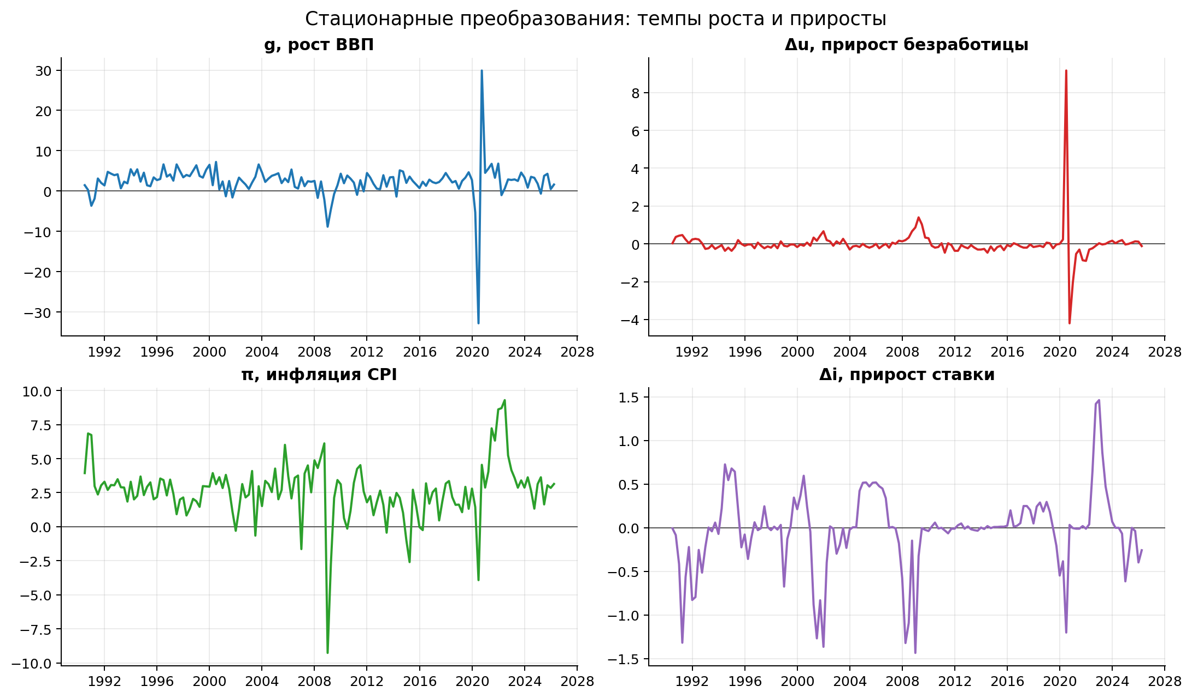
2. Подготовка рядов
Переход от уровней к динамике
Преобразования
ВВП: квартальный темп роста в годовом выражении.
Безработица: квартальное изменение уровня.
CPI: инфляция; ставка: квартальное изменение.
Так сохраняется экономический смысл и снижается риск ложной регрессии.
Модели ADL и VAR строятся не на исходных уровнях, а на динамических показателях.
Временные ряды и кластеризация макродинамики
03

Slide 4
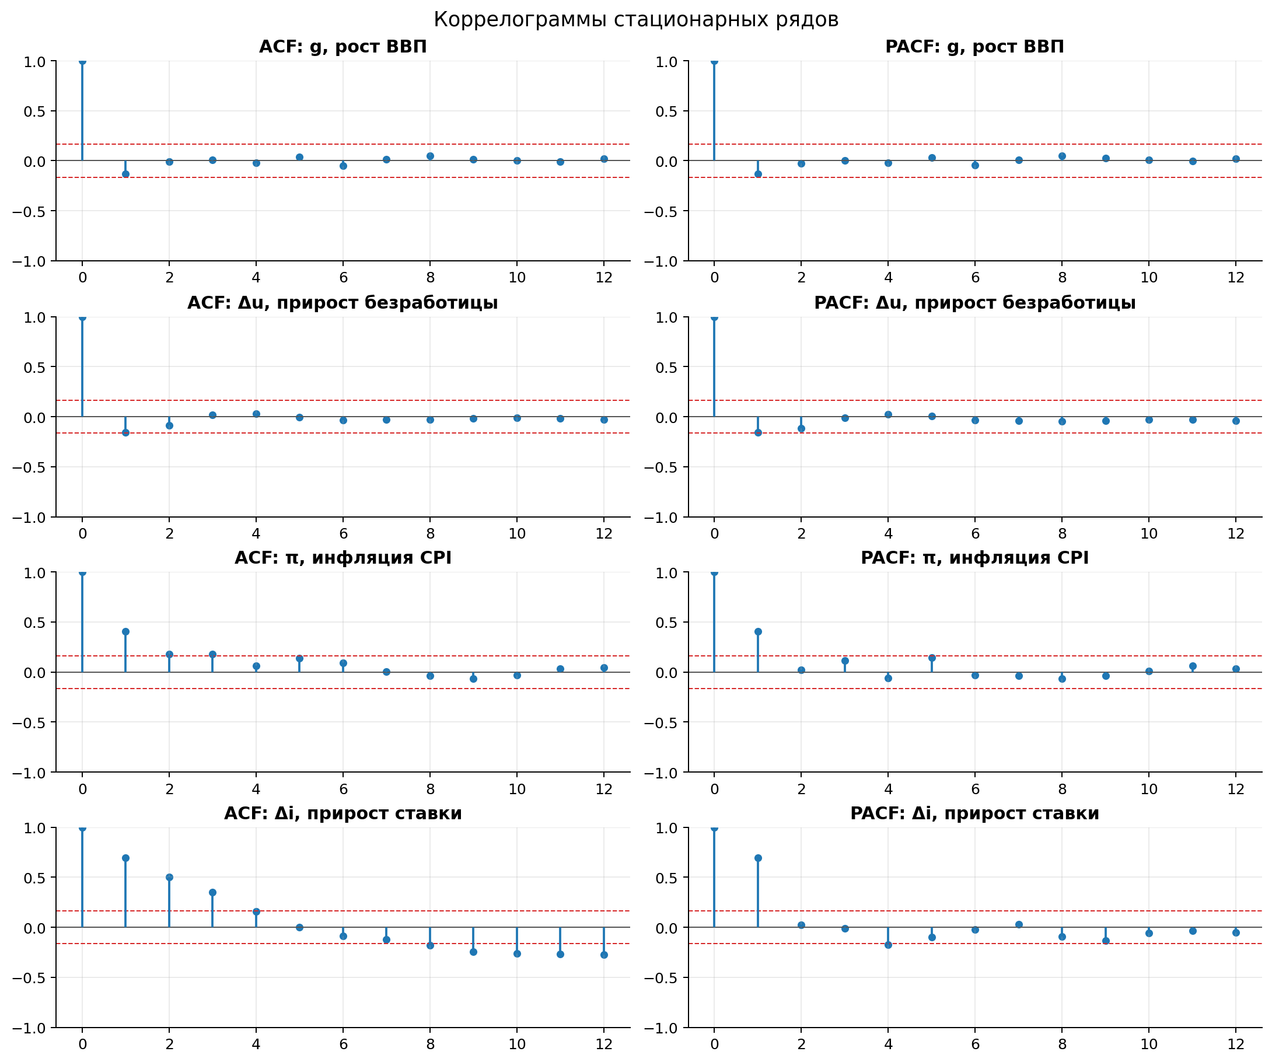
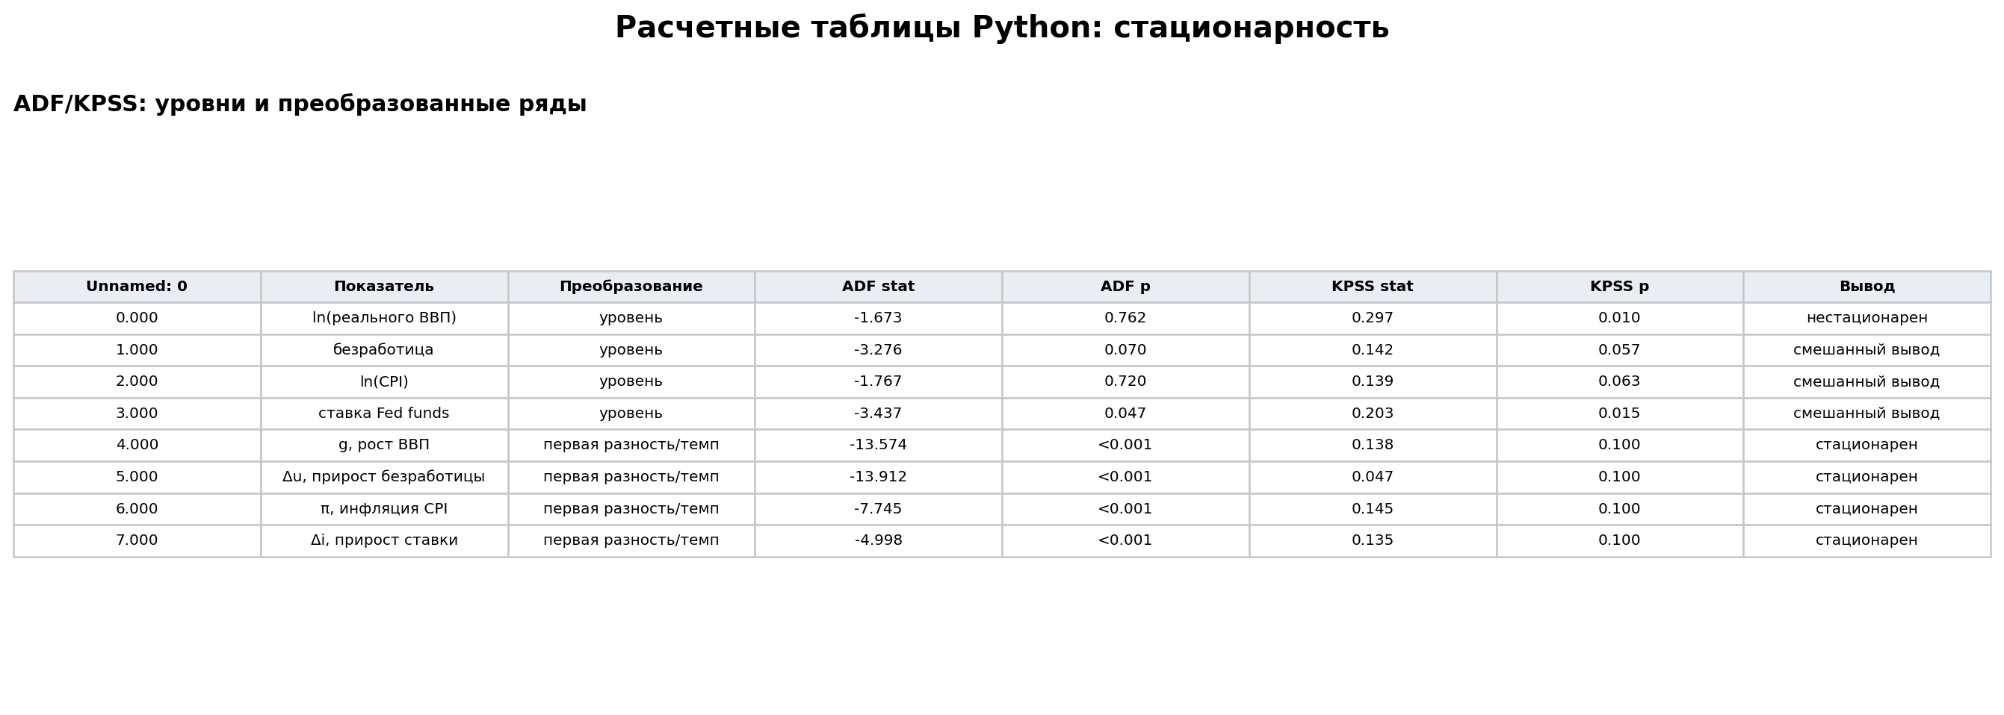
3. Стационарность и автокорреляция
Диагностика перед выбором модели
ADF/KPSS: расчетная проверка
ADF/KPSS подтверждают необходимость преобразований.
ACF/PACF помогают выбрать лаговую структуру.
Для ставки видна более сильная инерционность.
Диагностика задает ограничения: нельзя просто регрессировать трендовые уровни друг на друга.
Временные ряды и кластеризация макродинамики
04

Slide 5
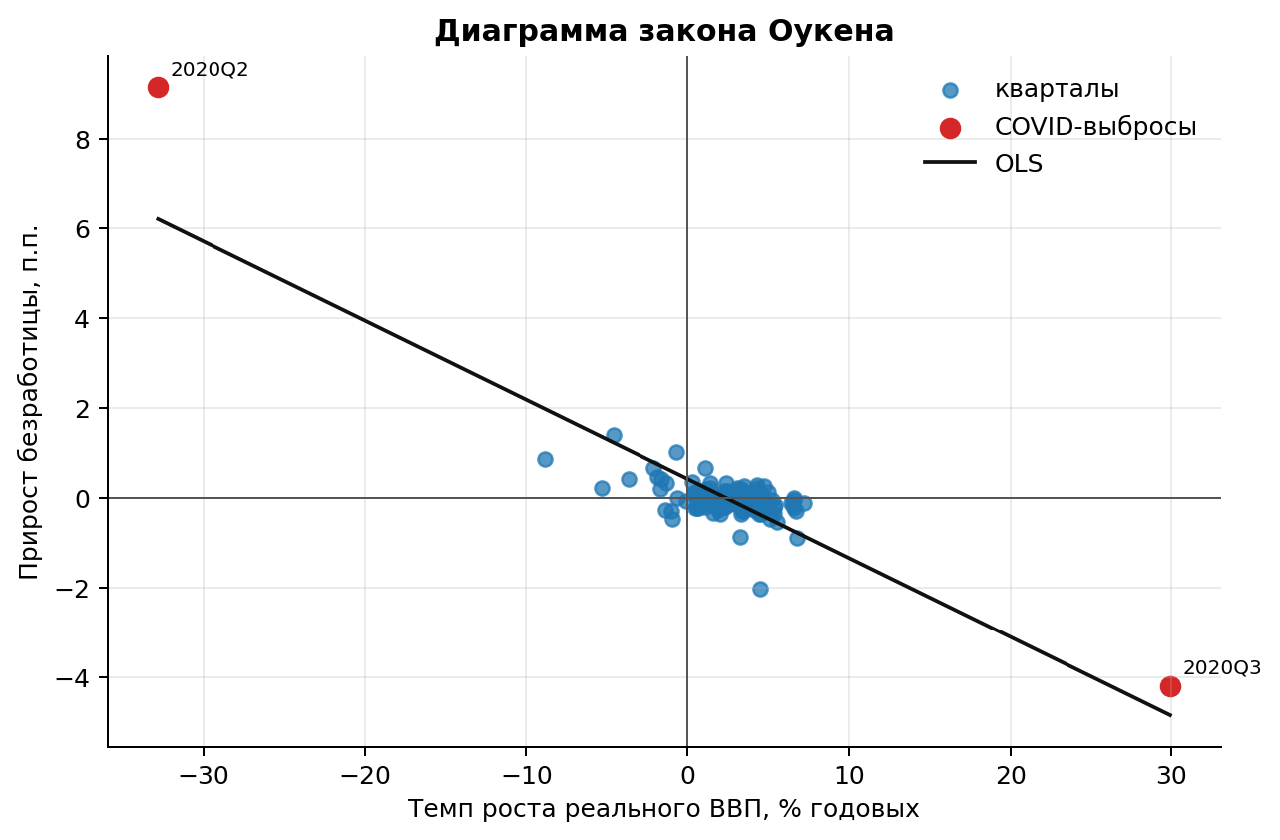
4. Закон Оукена: первичная связь
Рост ВВП против изменения безработицы
Интерпретация
Связь отрицательная: при ускорении выпуска безработица обычно растет слабее или снижается.
COVID-кварталы дают экстремальные наблюдения.
Поэтому дальше связь проверяется в ADL и VAR, а не только по scatter plot.
-0.106
коэффициент ADL для текущего роста ВВП
<0.001
p-value
Гипотеза закона Оукена подтверждается по знаку, но сила связи зависит от кризисных наблюдений.
Временные ряды и кластеризация макродинамики
05

Slide 6
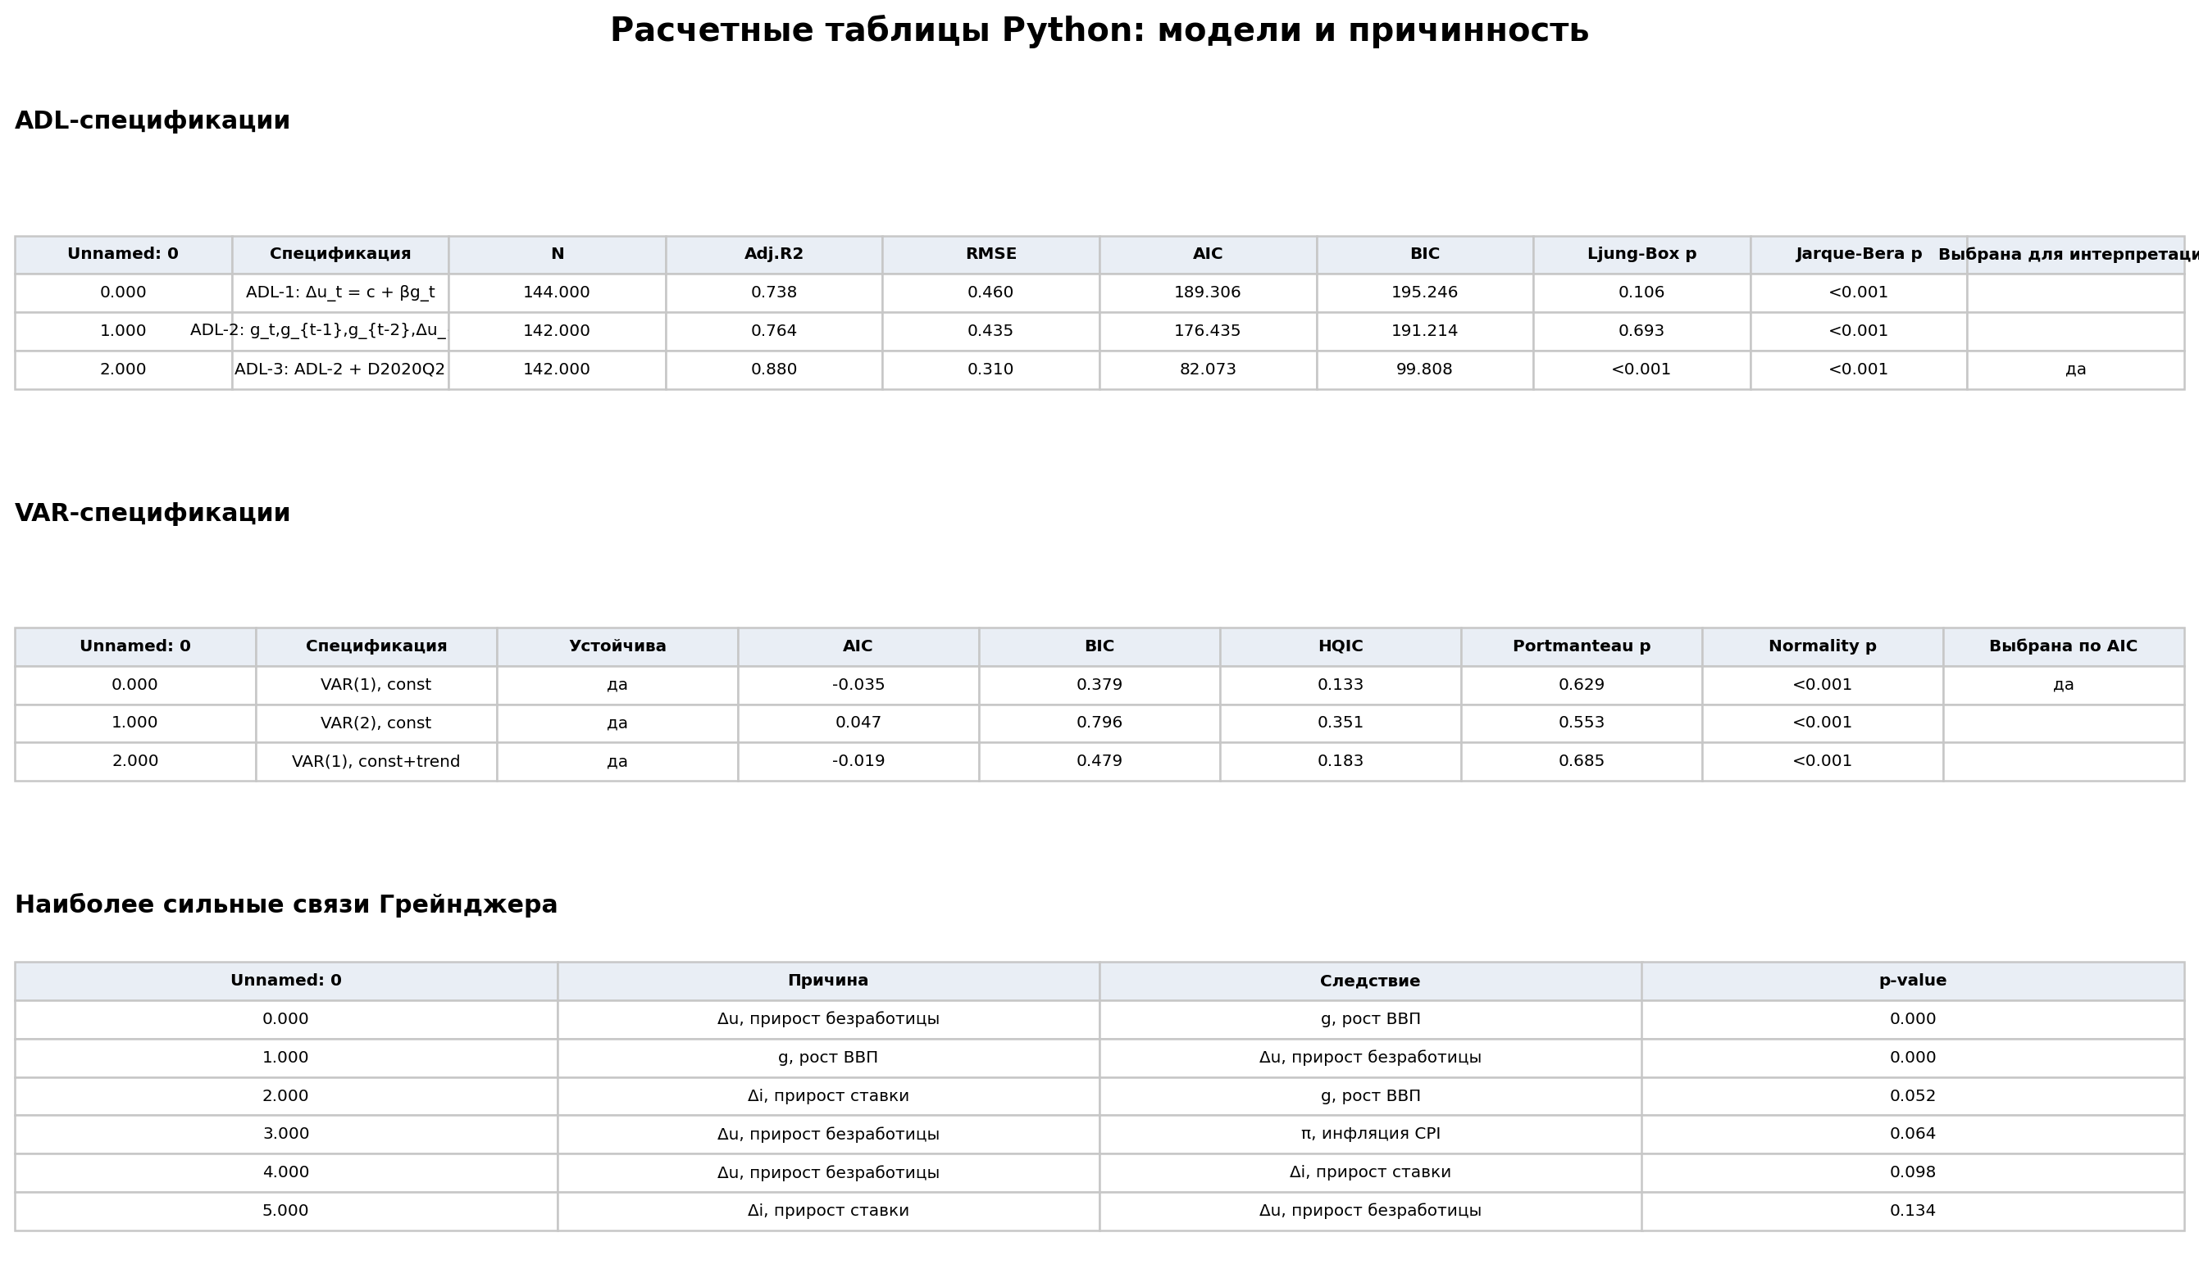
5. ADL-модель
Краткосрочная зависимость изменения безработицы
Выбор модели:
Выбрана ADL-3: текущий и лаговые темпы роста ВВП, лаг безработицы, dummy 2020Q2.
Adj.R² = 0.880, RMSE = 0.310: модель лучше базовых спецификаций.
Dummy 2020Q2 значима: пандемический шок нельзя считать обычным наблюдением.
Модель | Adj.R² | RMSE | Выбор
ADL-1 | 0.738 | 0.460
ADL-2 | 0.764 | 0.435
ADL-3 | 0.880 | 0.310 | да
ADL дает удобную оценку краткосрочной связи, но остатки требуют осторожной интерпретации.
Расчеты ADL, VAR и причинности
Временные ряды и кластеризация макродинамики
06

Slide 7
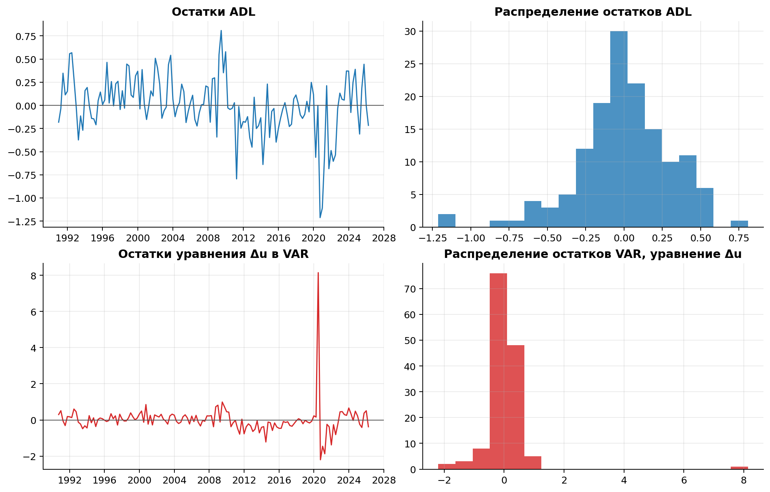
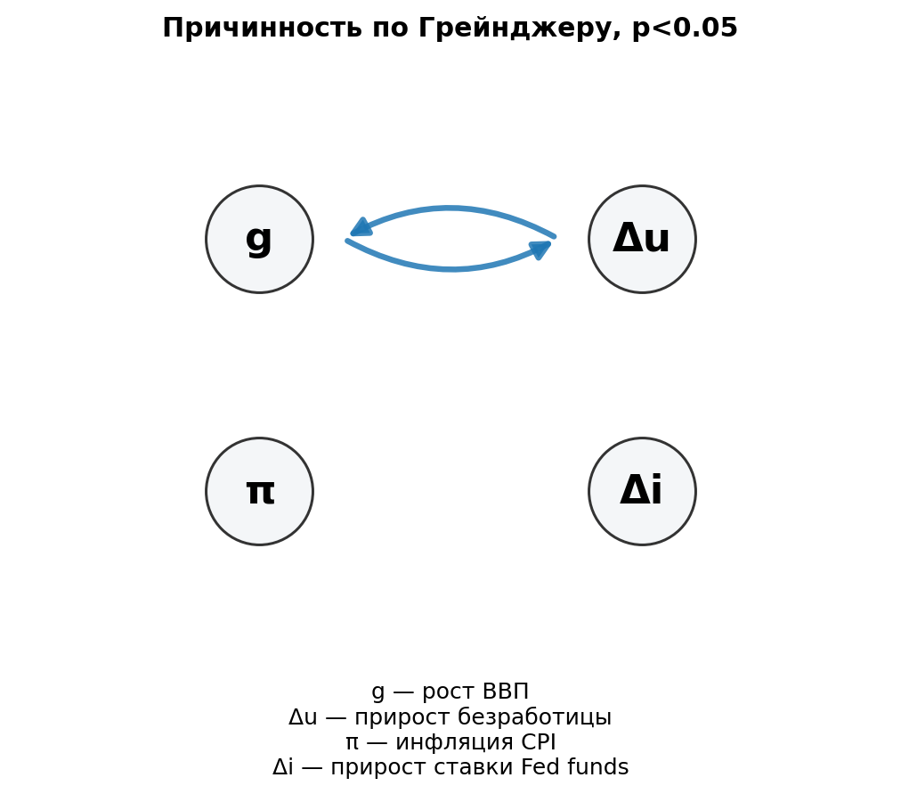
6. VAR и причинность по Грейнджеру
Система взаимосвязанных рядов
Диагностика остатков
VAR(1) выбрана по AIC и устойчивости.
Есть двусторонняя связь Грейнджера между ростом ВВП и изменением безработицы.
Инфляция и ставка играют меньшую роль в уравнении безработицы.
VAR показывает не только связь показателей, но и направление прогнозной информативности.
Временные ряды и кластеризация макродинамики
07

Slide 8
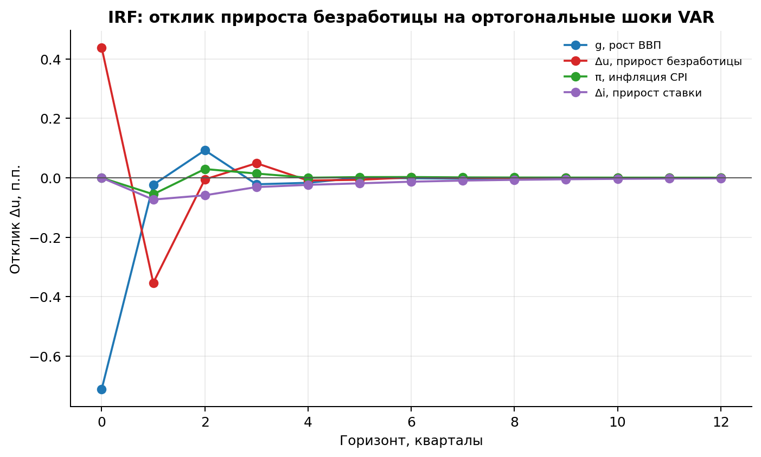
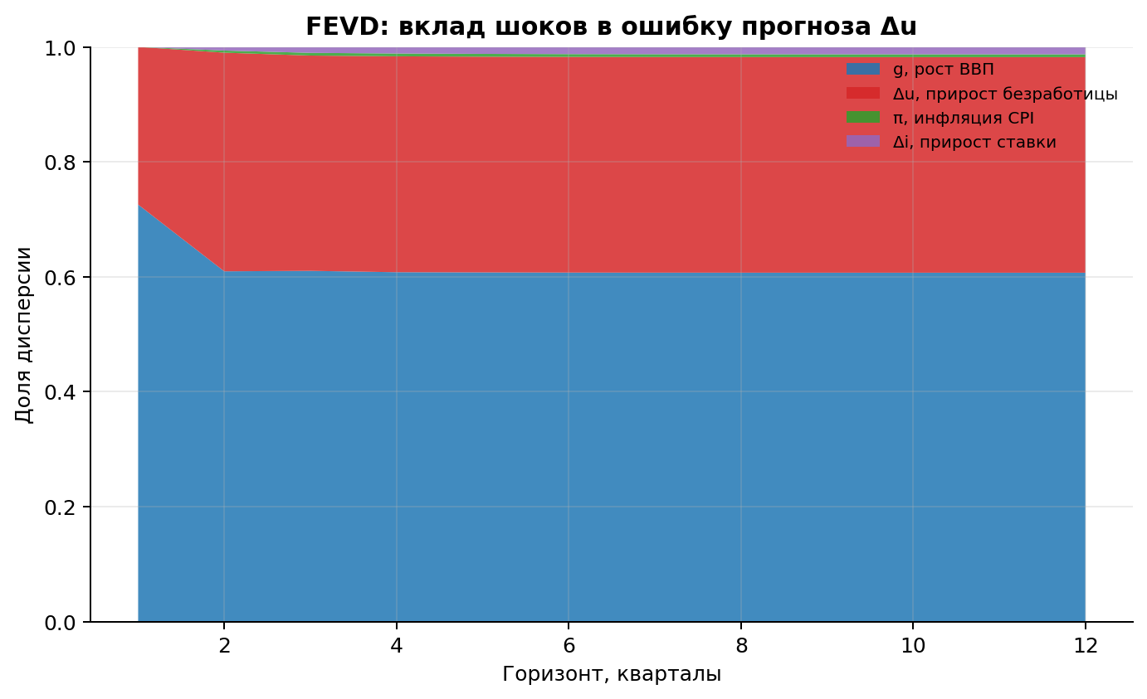
7. IRF и FEVD
Как шоки объясняют динамику безработицы
Импульсный отклик Δu
Разложение дисперсии FEVD
Положительный шок роста ВВП снижает прирост безработицы.
На горизонтах 4-12 кварталов около 61% ошибки прогноза Δu связано с шоками выпуска.
Вклад инфляции и ставки мал в выбранной спецификации.
IRF/FEVD превращают коэффициенты VAR в
экономическую историю о реакции на шоки.
Временные ряды и кластеризация макродинамики
08

Slide 9
8. VECM/ECM-проверка
Долгосрочная связь как диагностическое дополнение
Расчетные таблицы Python: VECM/ECM
ECM equation for Δu
Показатель | Значение
Модель | VECM как ECM-представление
Переменные | ln_gdp, unrate, ln_cpi, fedfunds
k_ar_diff | 1.000
coint_rank | 1.000
deterministic | co
log-likelihood | 939.837
nobs | 143.000
Параметр | coef | std err HAC | t | p-value
const | -6.824 | 3.818 | -1.787 | 0.074
ECT_L1 | 1.330 | 0.681 | 1.954 | 0.051
d_ln_gdp_L1 | -60.611 | 35.771 | -1.694 | 0.090
d_unrate_L1 | -0.868 | 0.471 | -1.842 | 0.065
d_ln_cpi_L1 | -10.982 | 8.383 | -1.310 | 0.190
d_fedfunds_L1 | -0.246 | 0.108 | -2.272 | 0.023
VECM alpha/beta
Зачем это нужно
Уровни рядов нестационарны, поэтому VECM используется как ECM-представление системы.
Проверяется, есть ли долгосрочная корректировка между ВВП, безработицей, CPI и ставкой.
ECM-уравнение для Δu служит диагностикой, а не заменяет основную VAR на стационарных рядах.
0.051
p-value ECT в ECM
p=0.023
значимая ставка
variable | alpha_adjustment | beta_cointegration
ln_gdp | -0.007 | 1.000
unrate | 1.330 | 0.029
ln_cpi | 0.008 | -0.847
fedfunds | -2.018 | 0.041
VECM/ECM закрывает вопрос о долгосрочной структуре, но основной вывод остается краткосрочным.
Временные ряды и кластеризация макродинамики
09

Slide 10
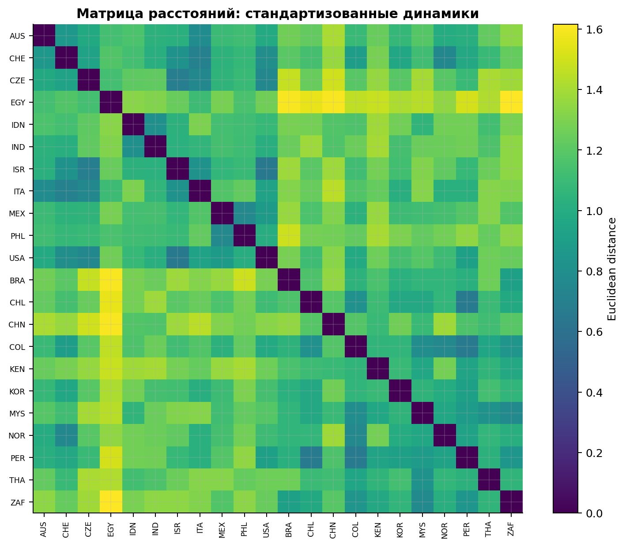
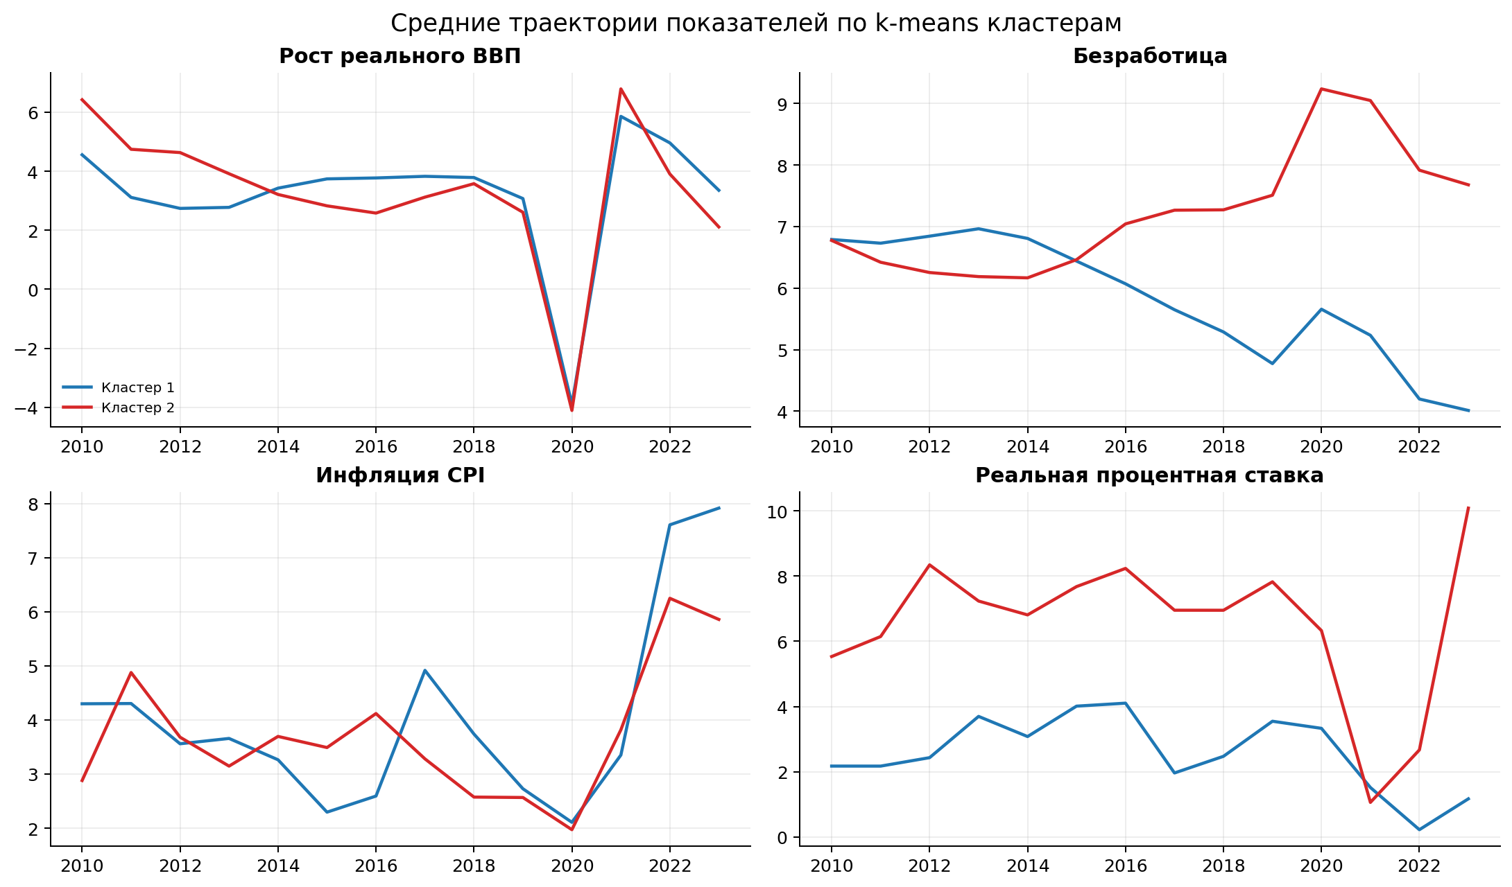
9. Кластеризация стран
Сравнение не уровней, а формы динамики
Матрица расстояний
22 страны, 2010-2023, показатели World Bank.
Сравнивались стандартизованные динамики: рост ВВП, безработица, инфляция, реальная ставка.
Использованы dynamic Euclidean, correlation distance и summary features.
Средние траектории кластеров
Кластеризация отвечает на вопрос: какие страны движутся похоже, даже если уровни разные.
Временные ряды и кластеризация макродинамики
10

Slide 11
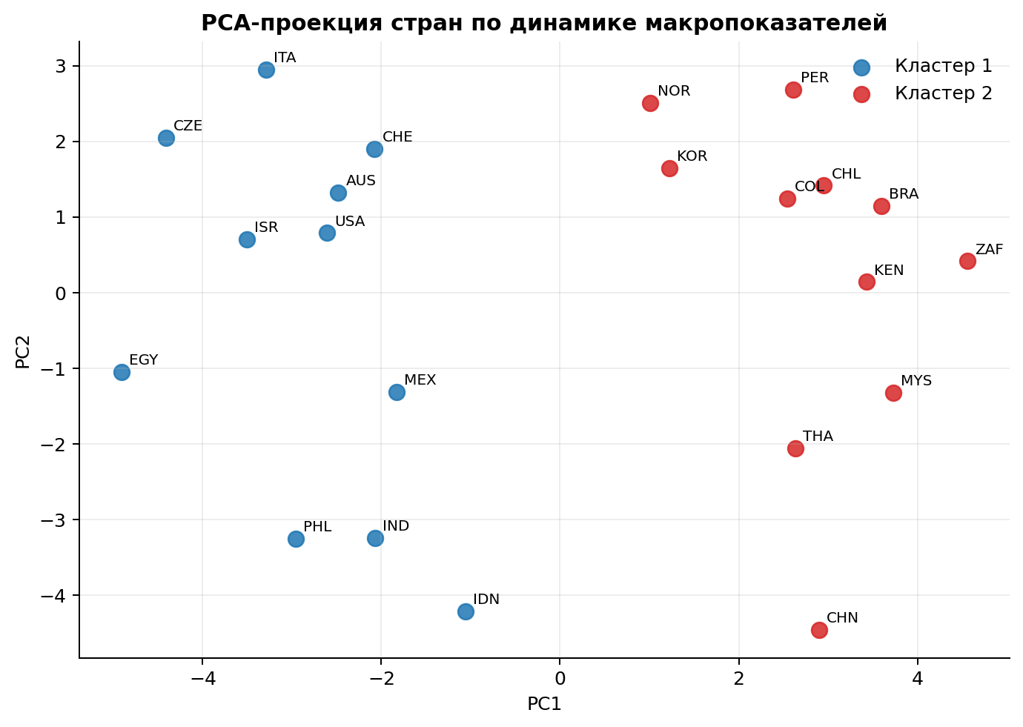
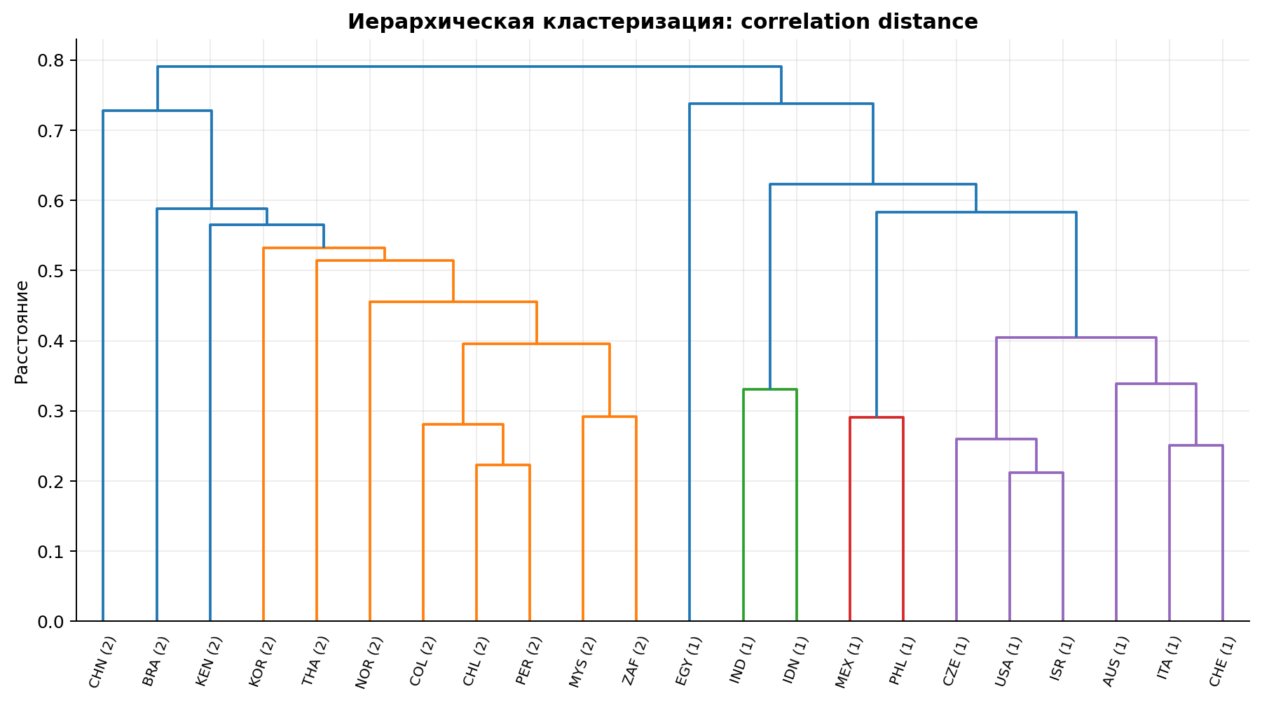
10. Результаты кластеризации
k-means и иерархический подход
PCA-проекция k-means
Иерархическая кластеризация
k-means удобно интерпретировать через центроиды и типичного представителя.
Иерархическая кластеризация показывает структуру близости стран.
Оба подхода дают разделение на две содержательно разные группы.
Сравнение методов снижает риск принять артефакт одного алгоритма за экономический вывод.
Временные ряды и кластеризация макродинамики
11

Slide 12
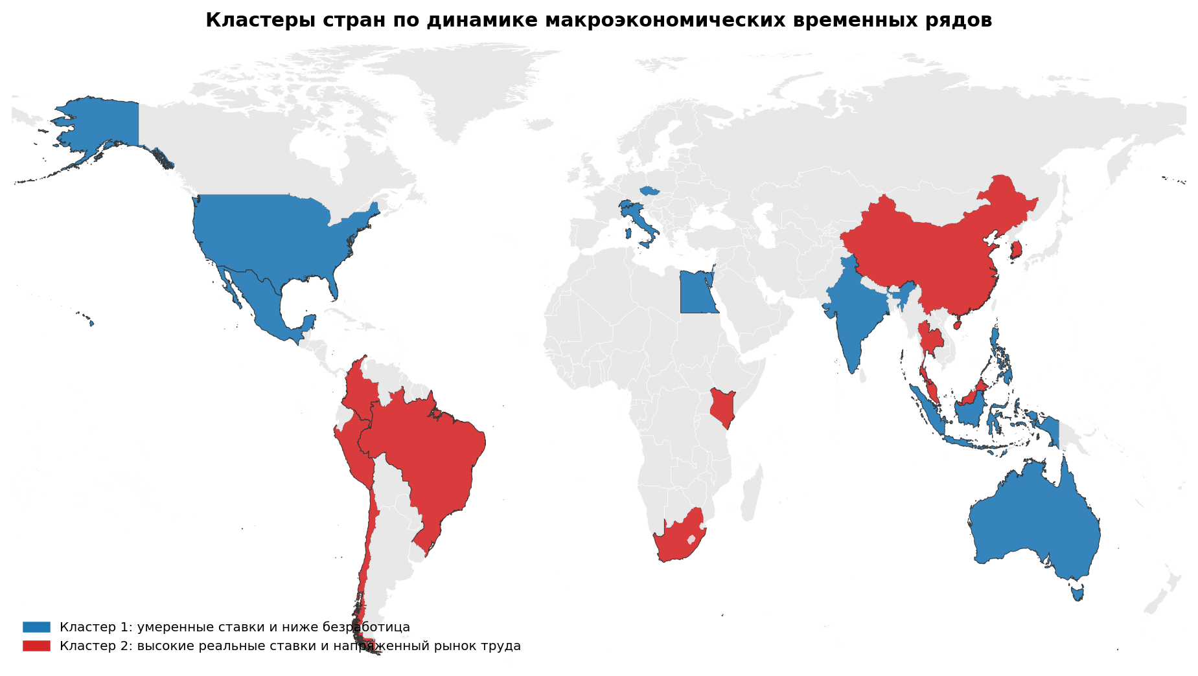
11. Карта и смысл кластеров
Группы стран с похожей макродинамикой
Кластер | Стран | Рост ВВП | Безработица | Реальная ставка
1: умеренные ставки и ниже безработица | 11 | 3.22% | 5.82% | 2.56%
2: высокие реальные ставки и напряженный рынок труда | 11 | 3.31% | 7.23% | 6.56%
Кластер 1: умеренные ставки и ниже безработица.
Кластер 2: высокие реальные ставки и более напряженный рынок труда.
Для прогноза внешних шоков страну логичнее сравнивать с ее кластером.
Карта переводит численную кластеризацию в понятную географическую интерпретацию.
Временные ряды и кластеризация макродинамики
12

Slide 13
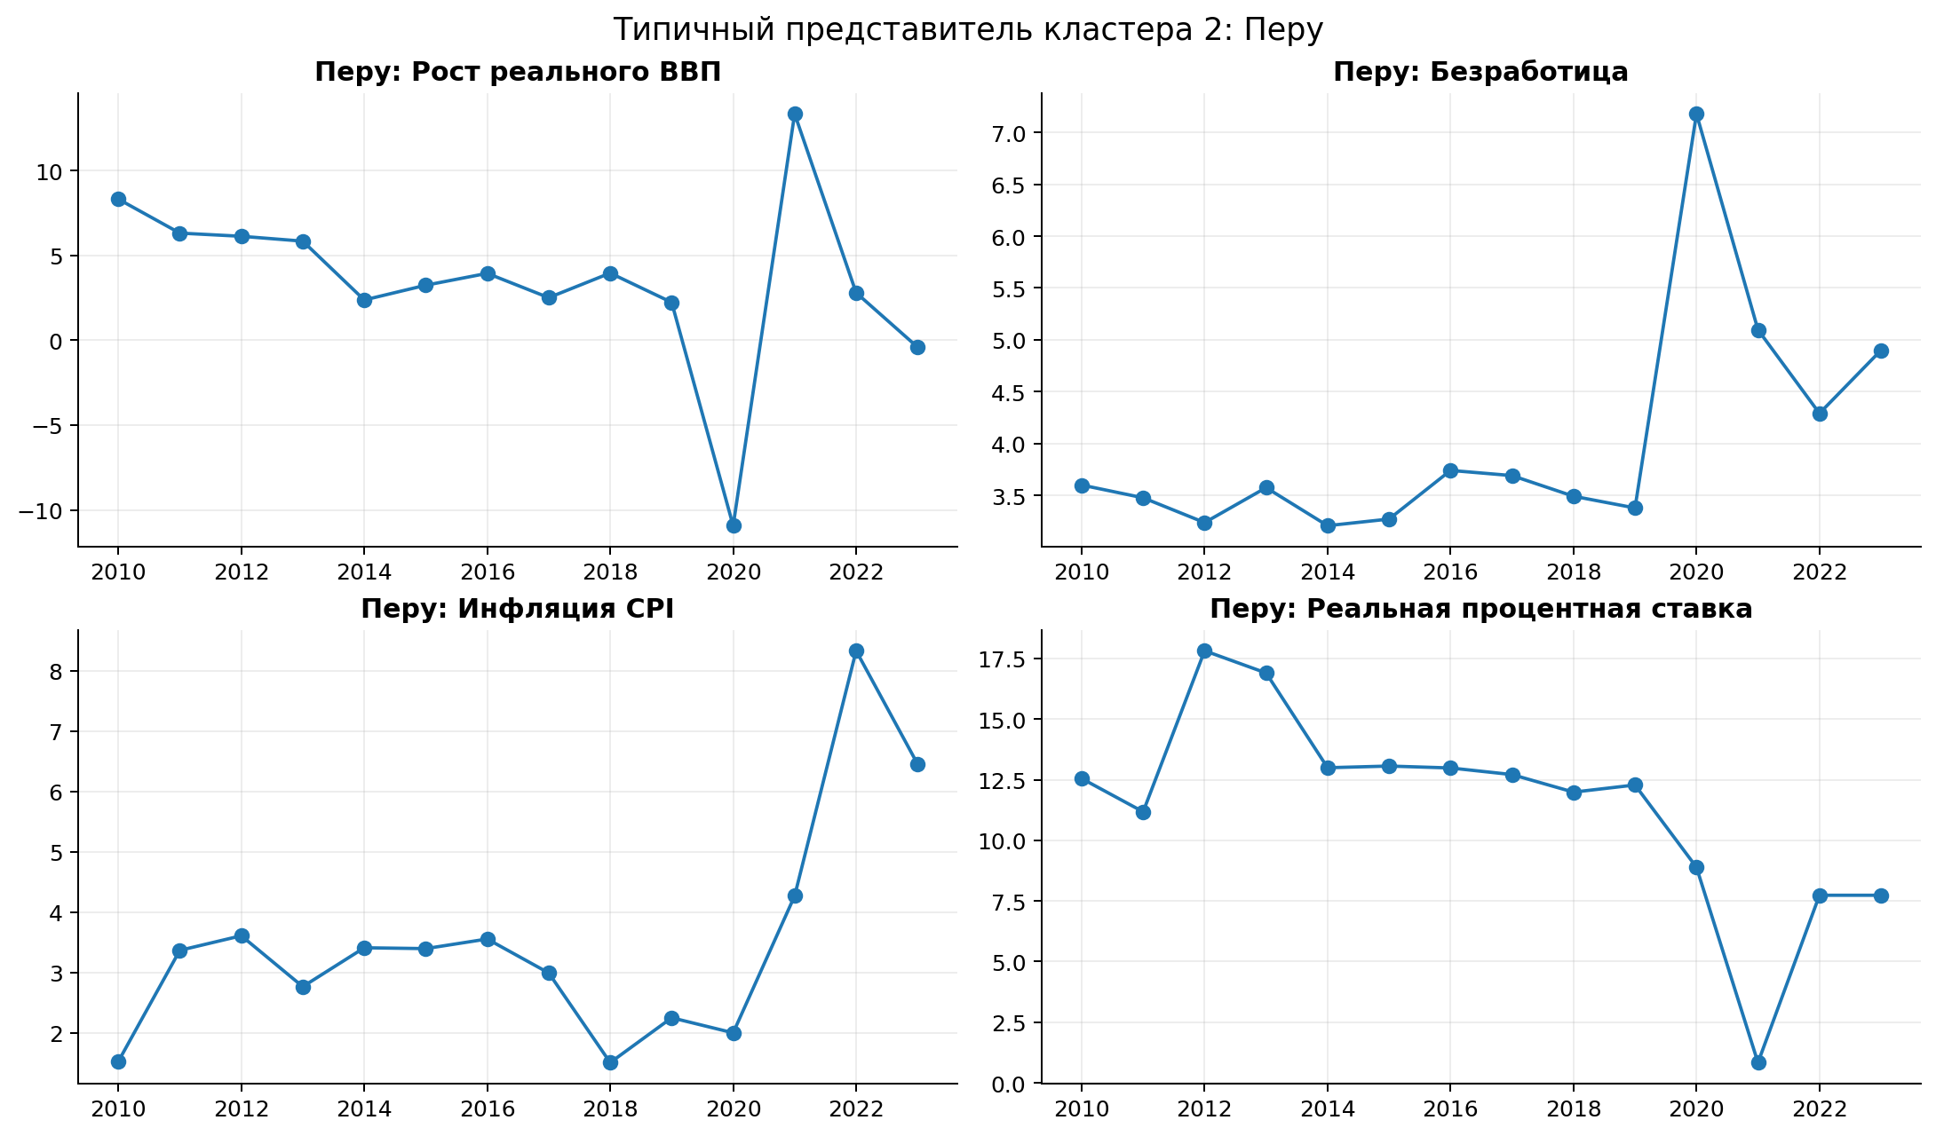
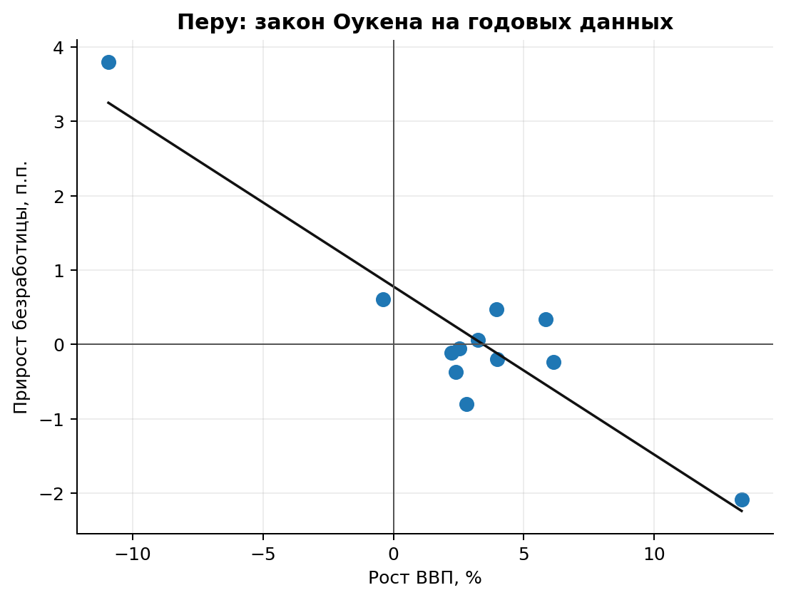
12. Типичный представитель и вывод
Перу как представитель второго кластера
Макродинамика представителя
Оукен для представителя
Для США коэффициент Оукена в ADL около -0.106; для Перу около -0.227.
Знак совпадает, но сила связи и условия денежно-кредитной политики различаются.
Итог: модели внутри страны и кластеризация стран дополняют друг друга.
Главный вывод: реакцию страны на шок лучше прогнозировать через ее собственную модель и похожие страны.
Временные ряды и кластеризация макродинамики
13

